Slide 1

Rapport
de Projet Réseau
DNS, LDAP, HTTPS, FTP, SMTP, IMAP
Réalisé par :
Yassine Noureddine
Slimani Mohamed Amine
Assadiki Zaid
Encadré par :
Rghioui Anass
Année universitaire
2024/2025

Slide 2
SOMMAIRE
01
INTRODUCTION
02
CONFIGURATION D’UN SERVEUR DNS AVEC BIND
03
INSTALLATION ET CONFIGURATION DU SERVEUR LDAP
04
CONFIGURATION D’UN SERVEUR HTTPS
05
INSTALLATION ET CONFIGURATION DE FTP
06
INSTALLATIONETCONFIGURATIONDUSERVEURDEMESSAGERIE
07
CONCLUSION

Slide 3
Introduction
Dans un contexte marqué par une évolution rapide des technologies numériques, notre projet vise à configurer les principaux protocoles réseau (DNS, HTTPS, FTP, SMTP, IMAP, et LDAP) pour garantir connectivité, sécurité et performance. Nous avons mis en œuvre des solutions robustes pour la résolution des noms de domaine, la communication sécurisée via HTTPS, la gestion efficace des fichiers et des courriels, ainsi que l'administration centralisée des utilisateurs et des ressources grâce à LDAP. En surmontant des défis techniques tels que la compatibilité, la sécurité avancée, et la protection contre les attaques, ce projet offre une infrastructure réseau résiliente et performante, répondant aux exigences actuelles et futures.

Slide 4
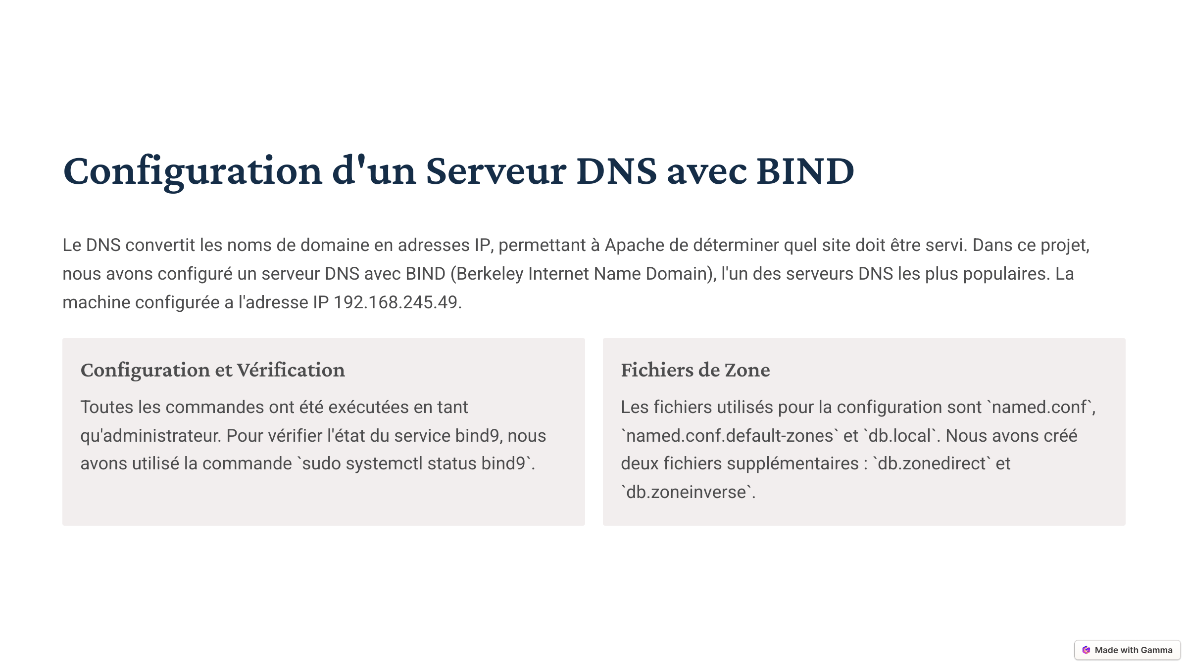

Slide 5
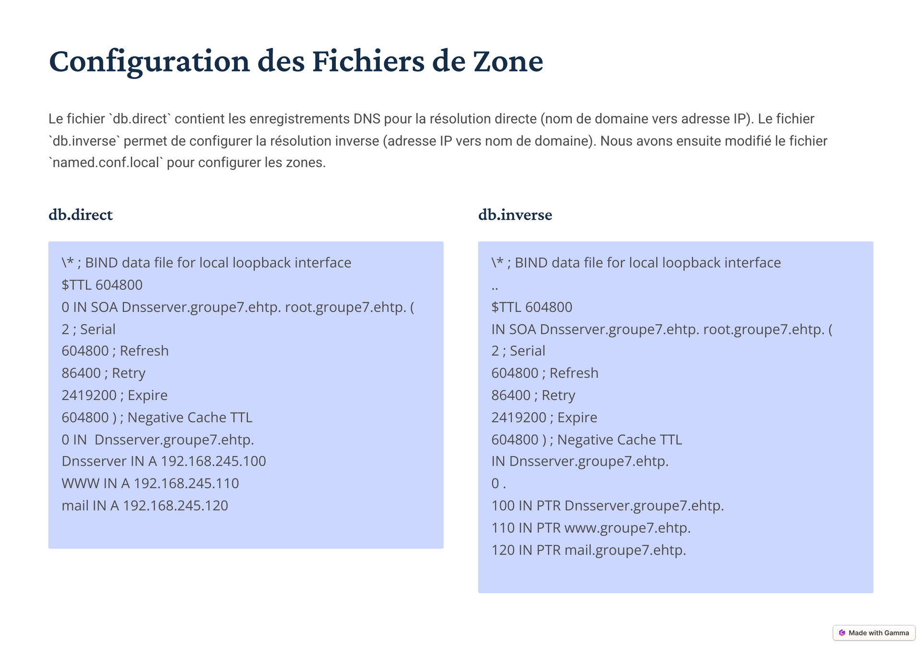

Slide 6
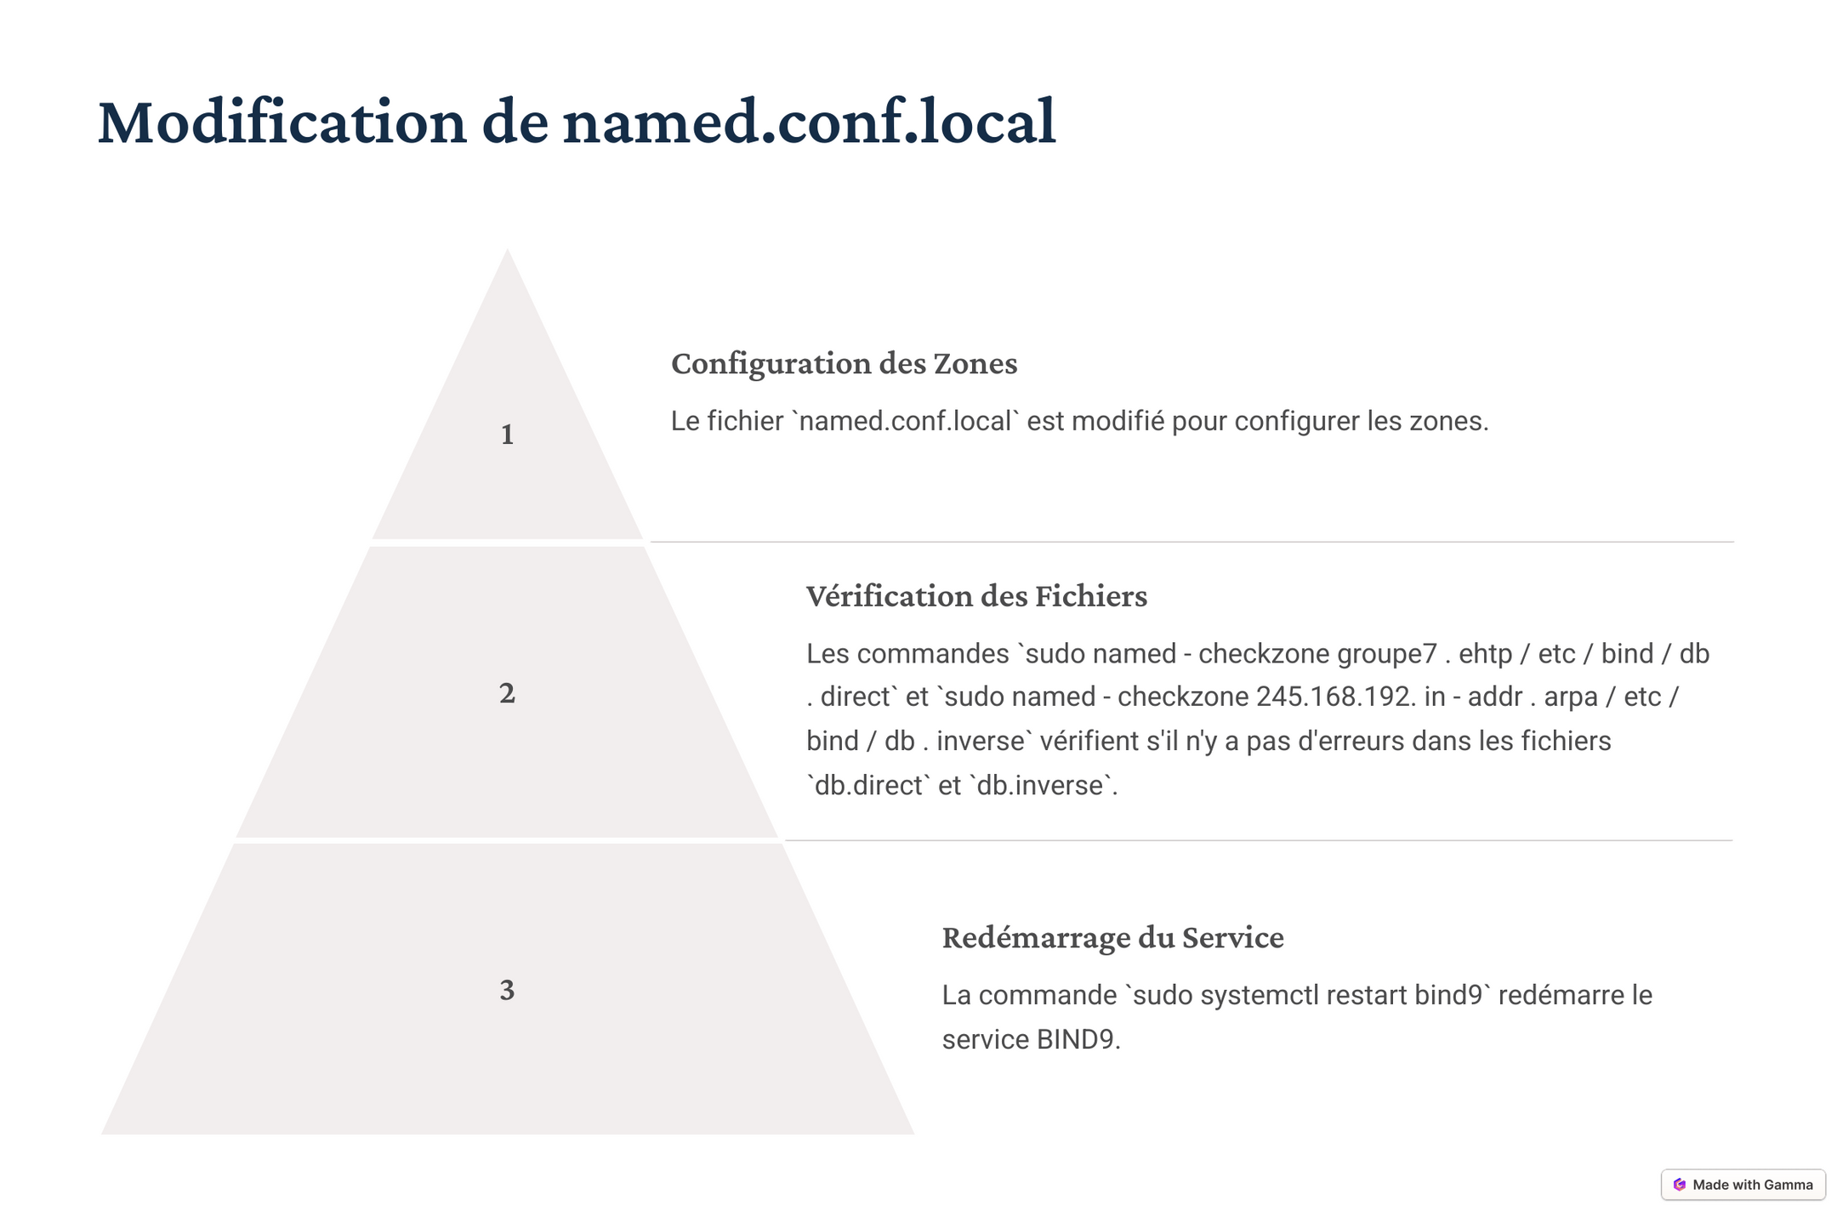

Slide 7
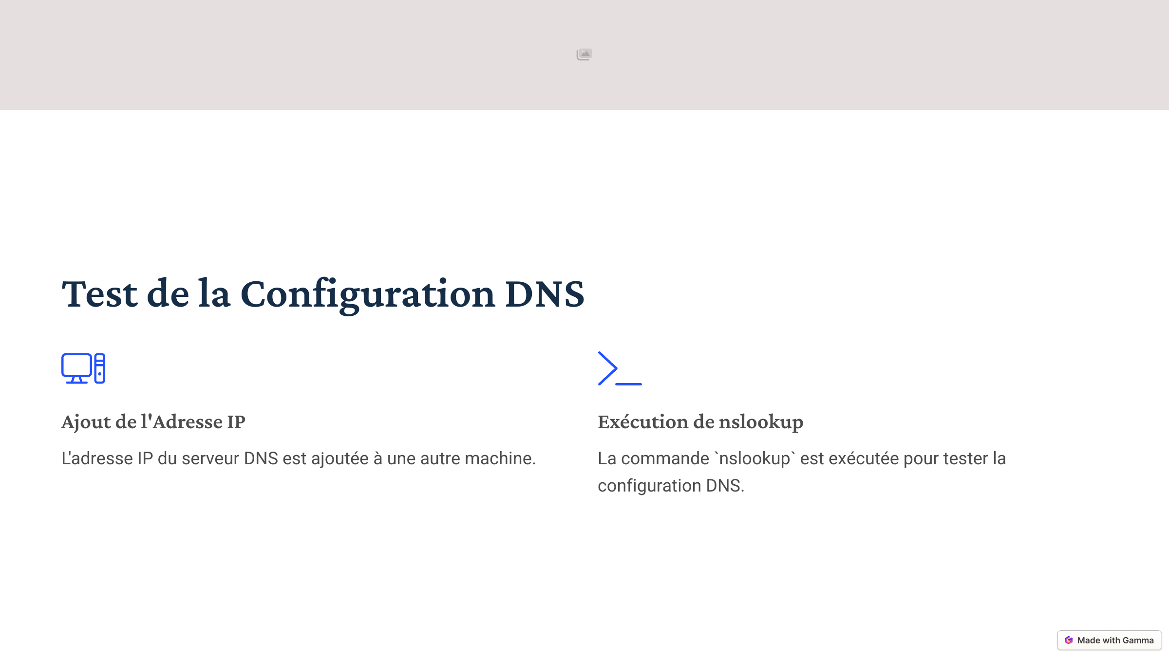


Slide 8
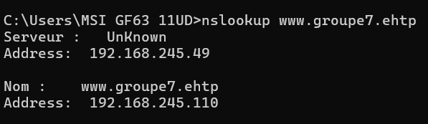
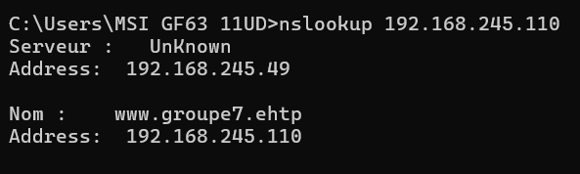
Résultat de la Vérification

Slide 9
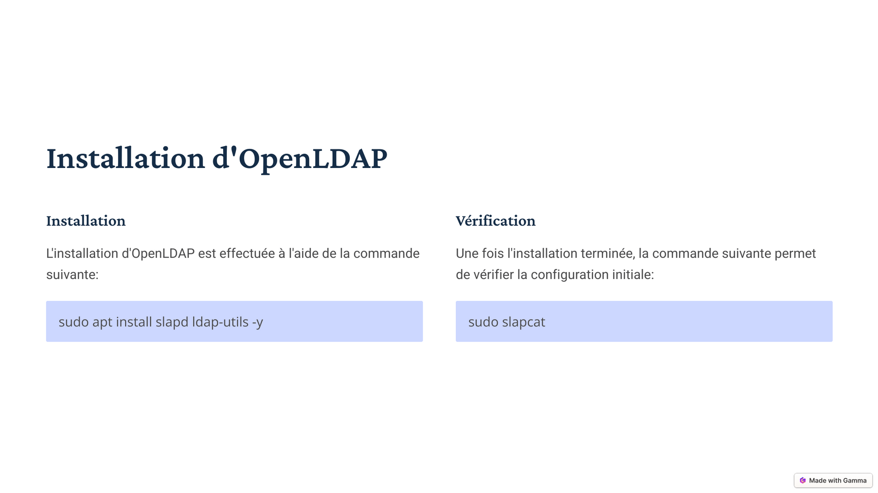

Slide 10
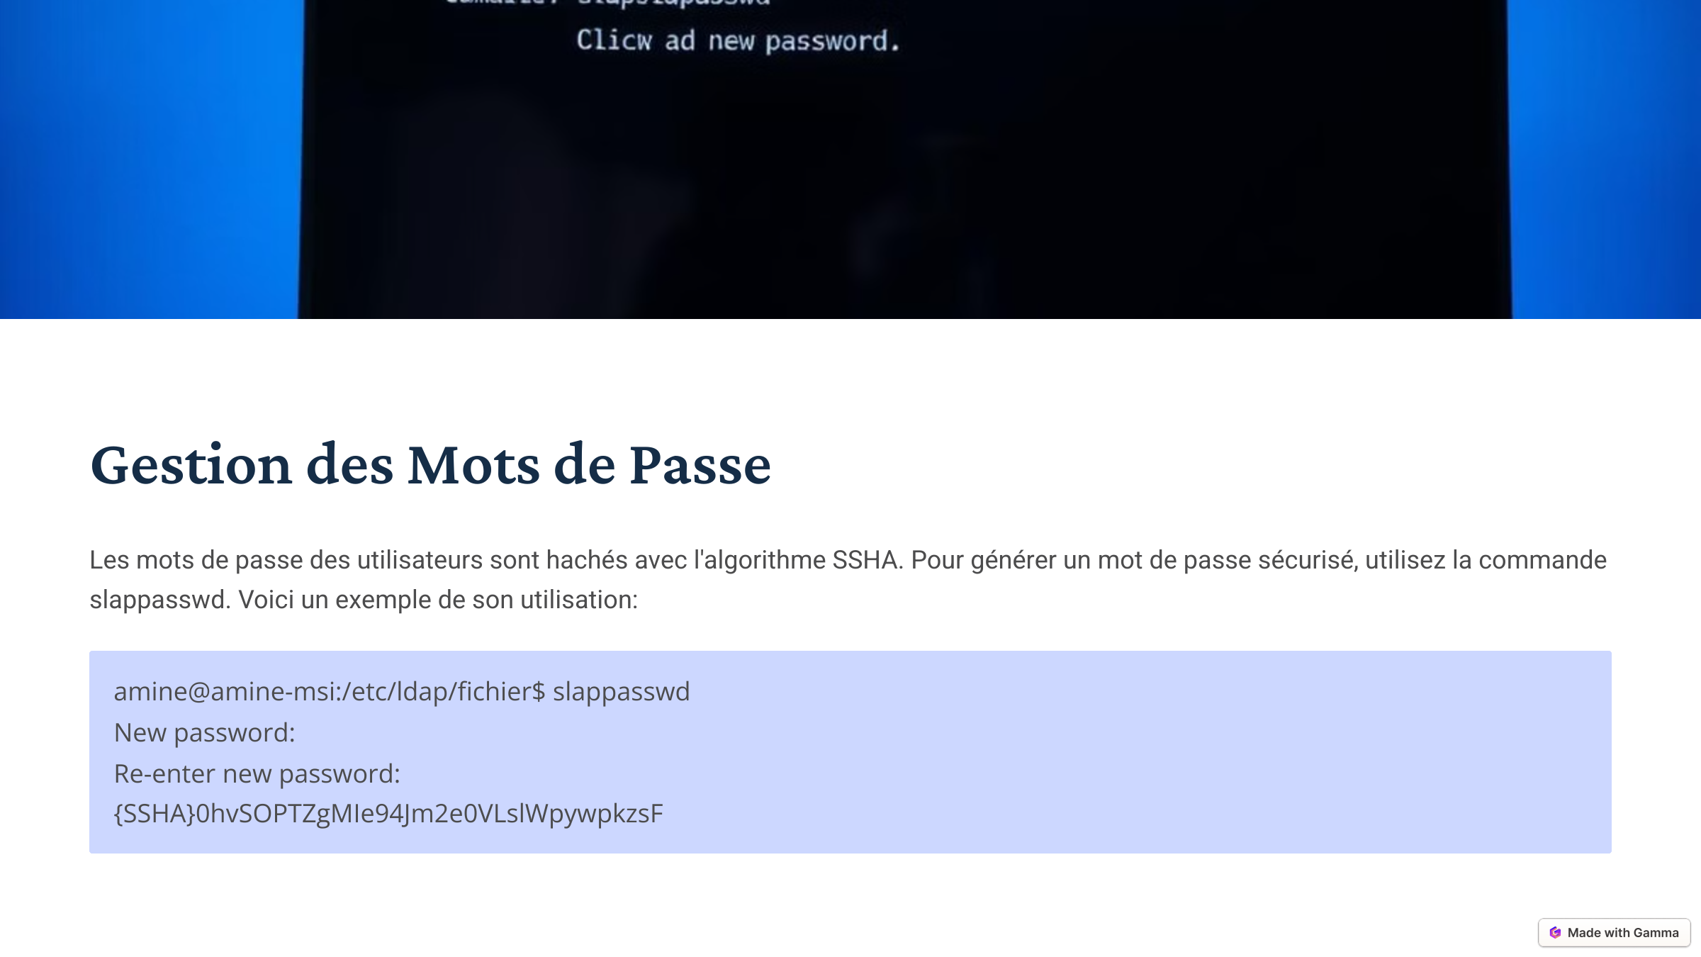

Slide 11
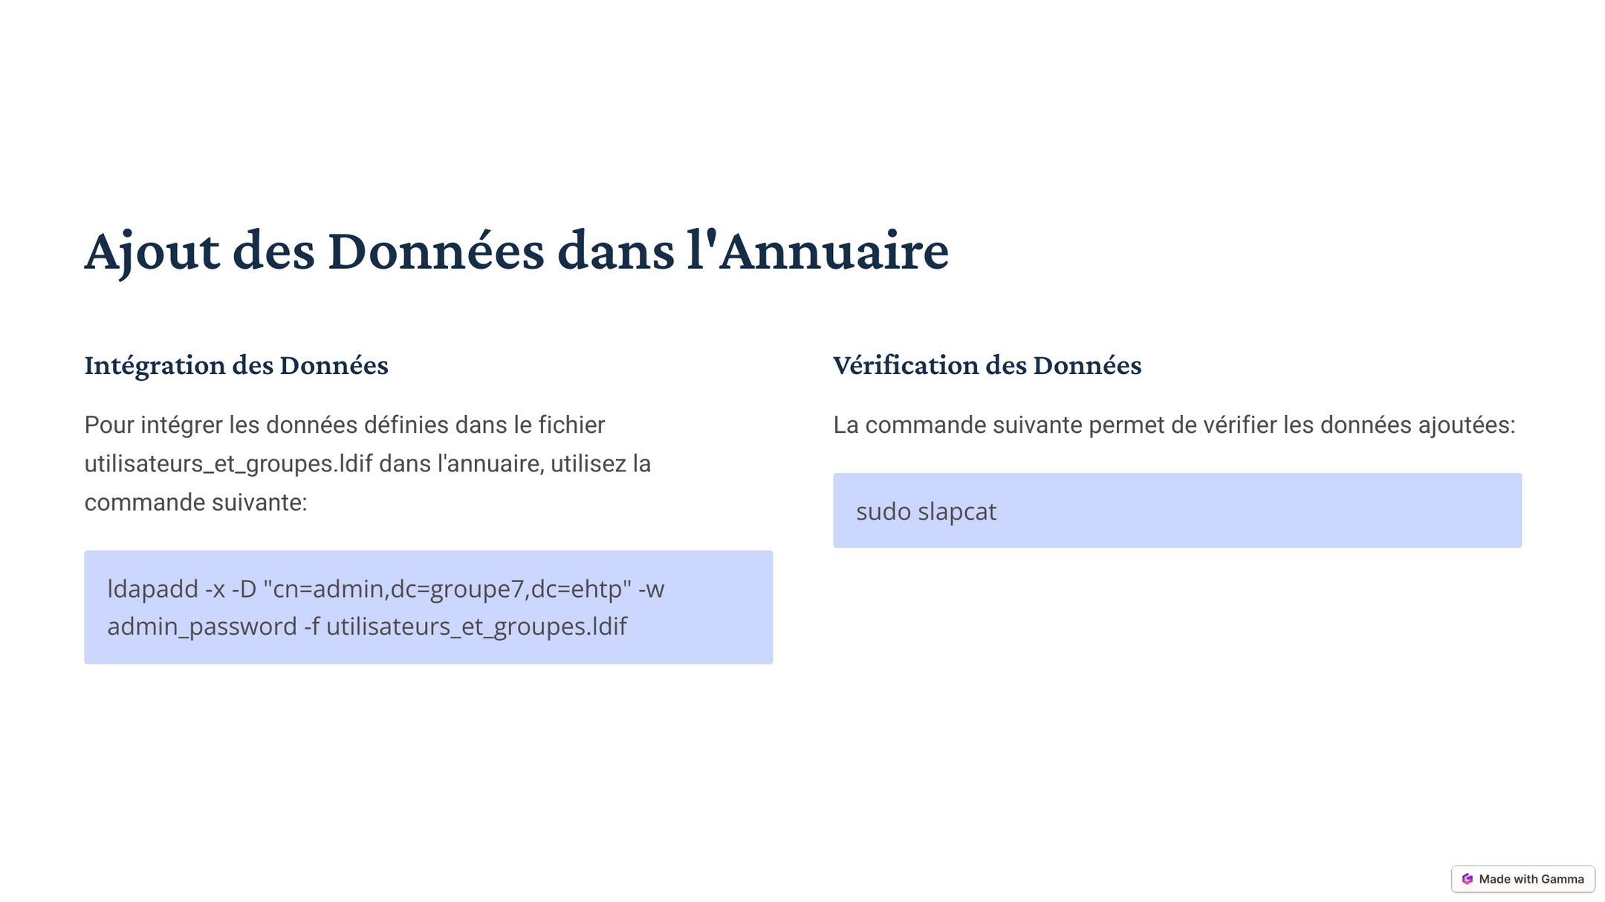

Slide 12
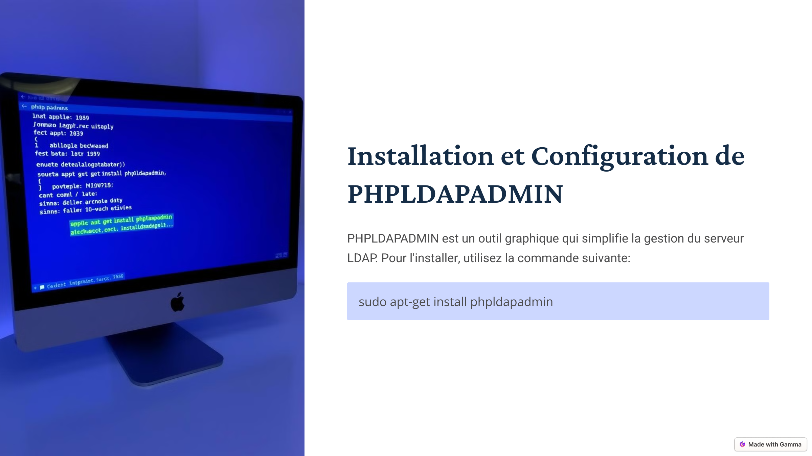

Slide 13
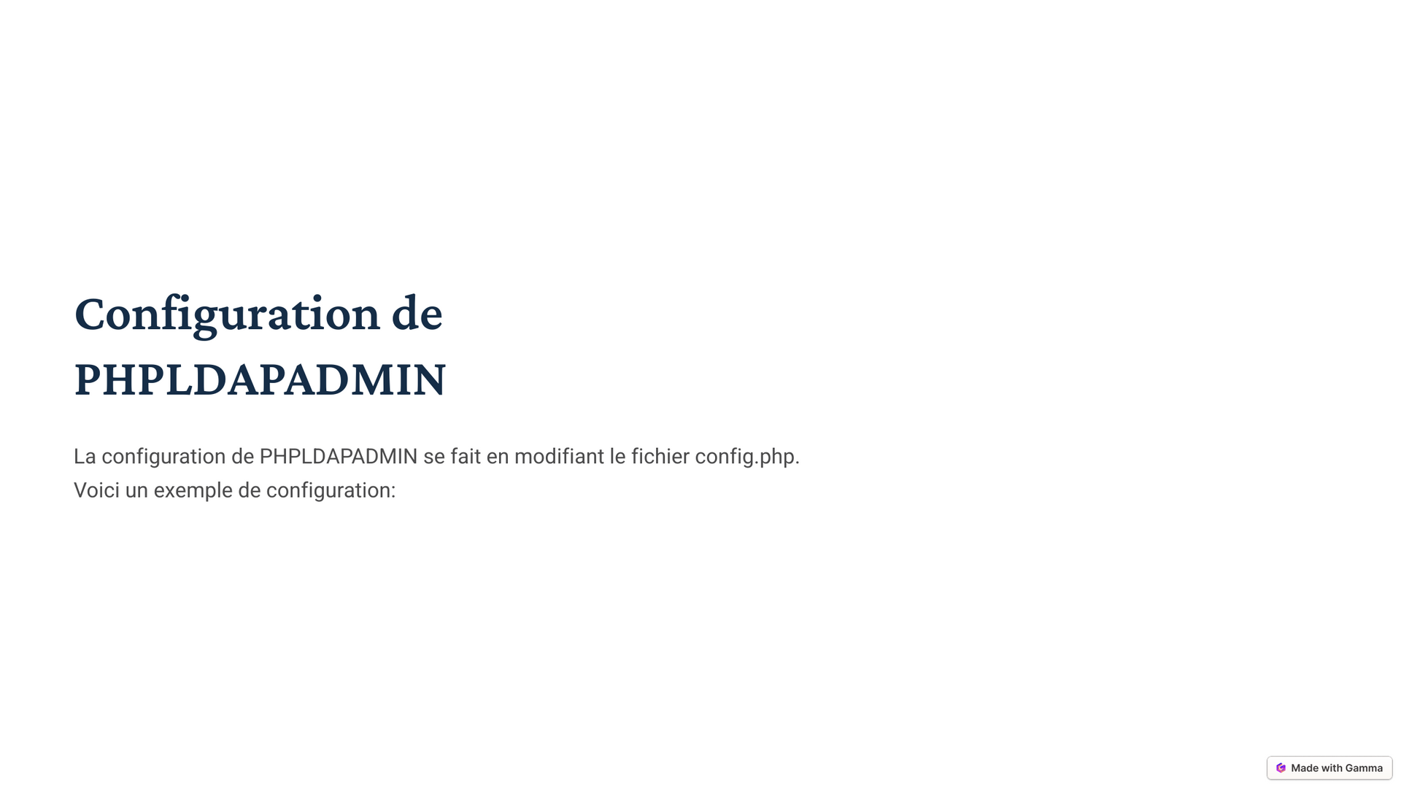
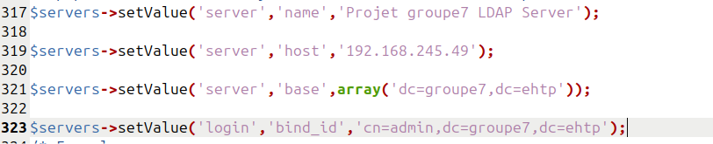

Slide 14
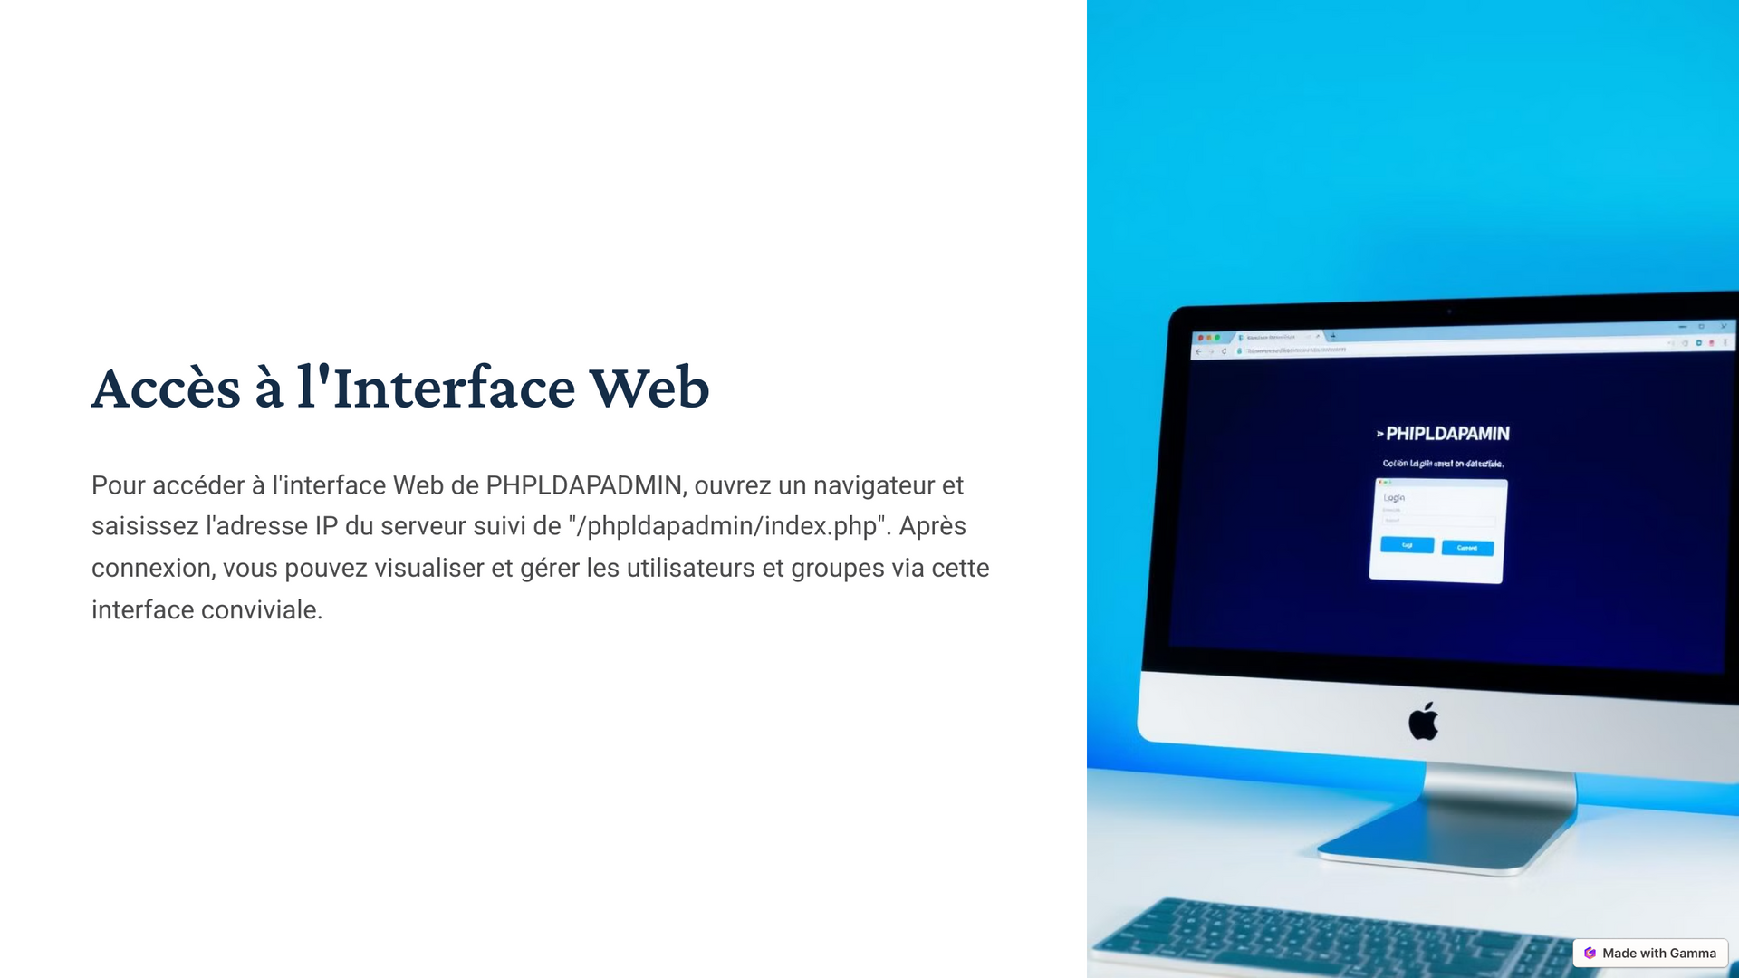
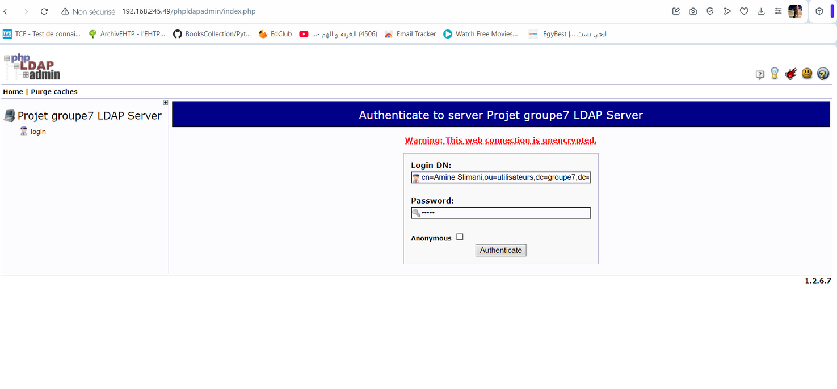

Slide 15
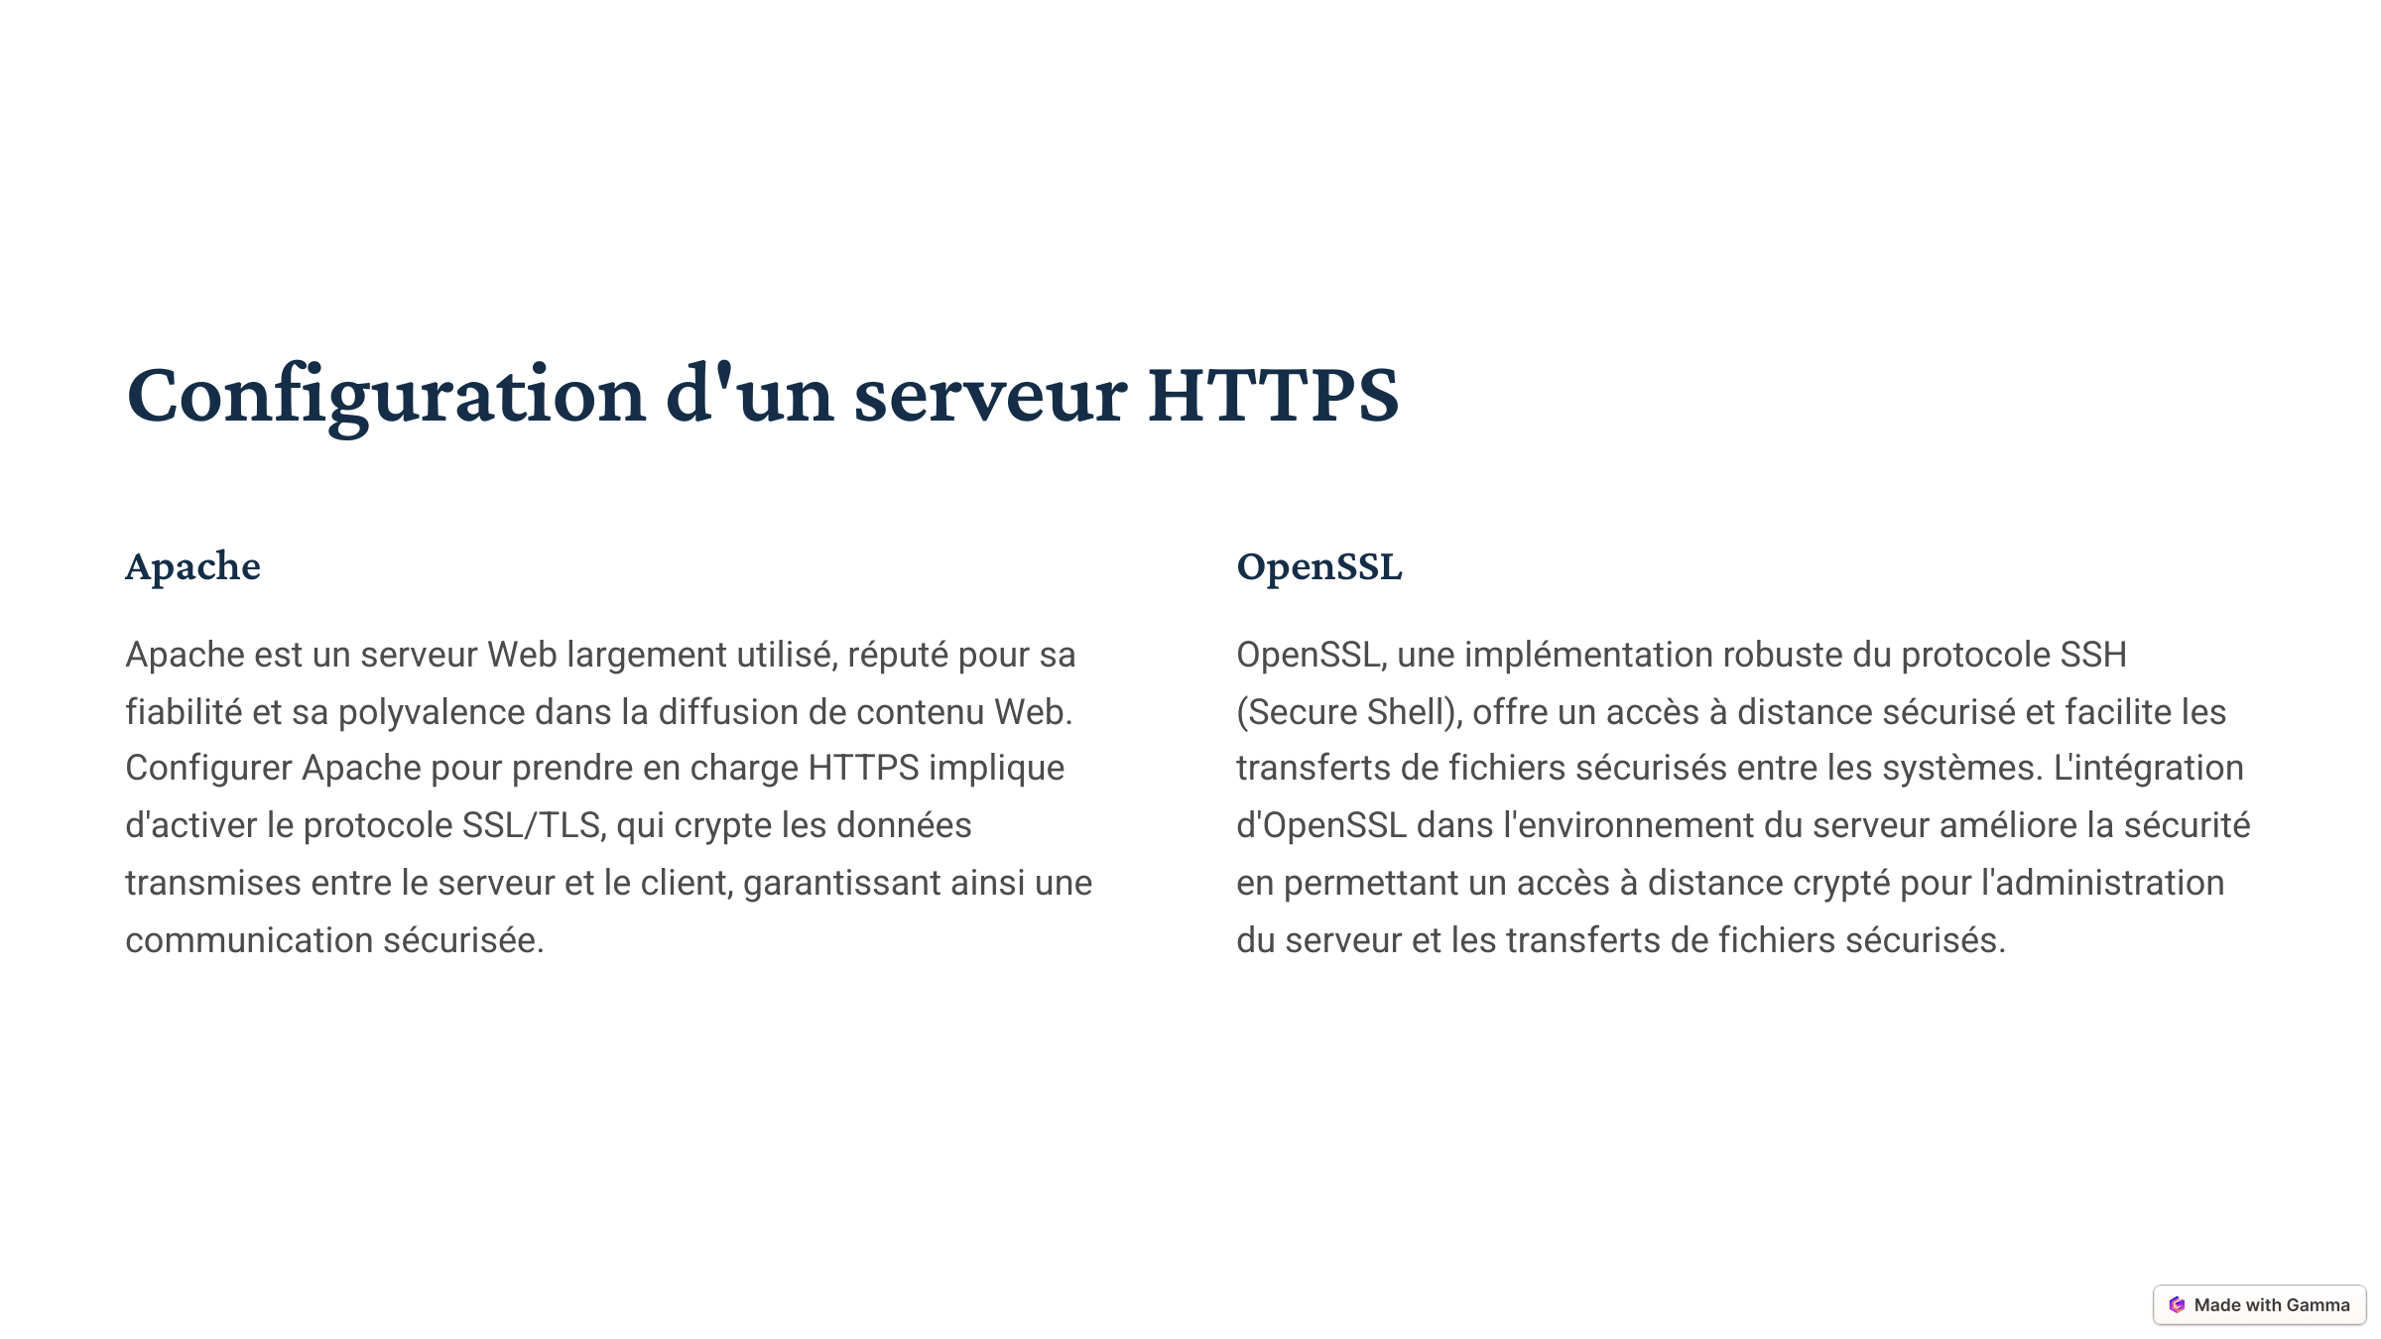

Slide 16
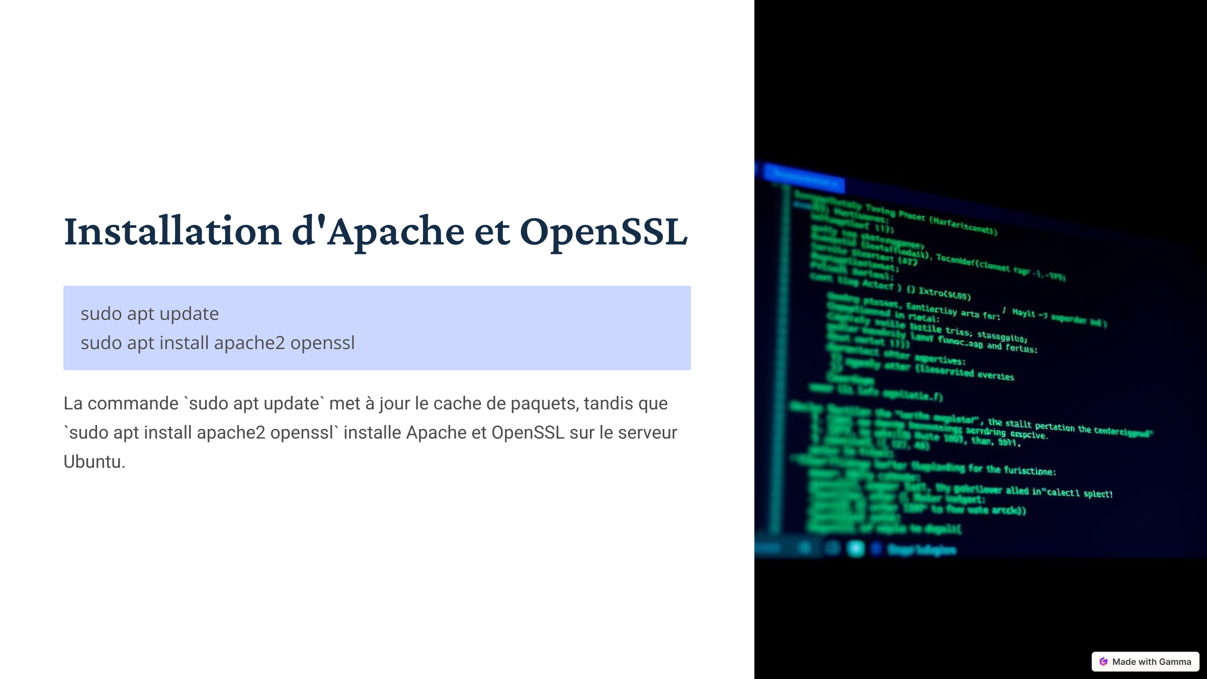

Slide 17
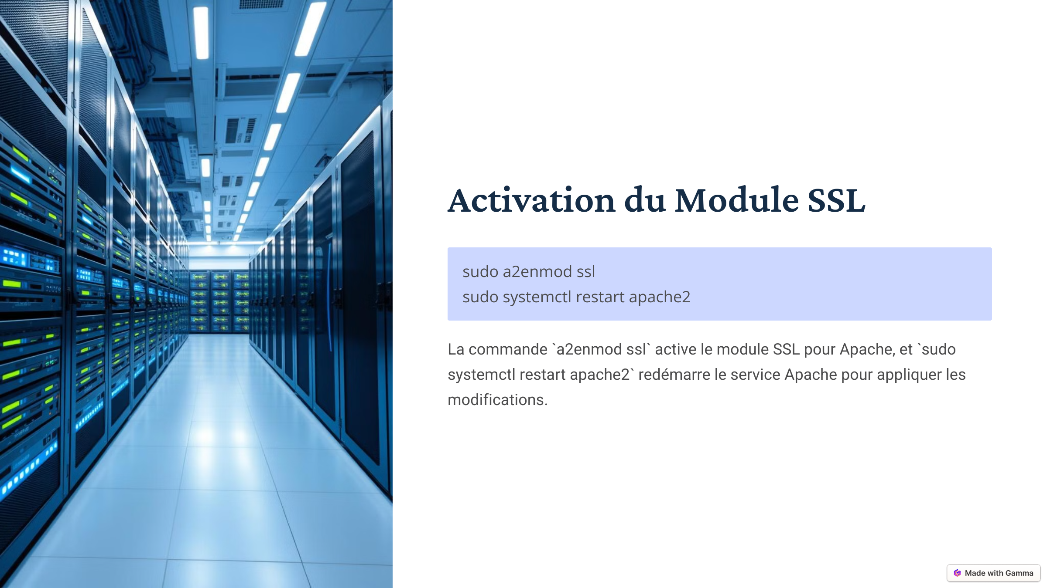

Slide 18
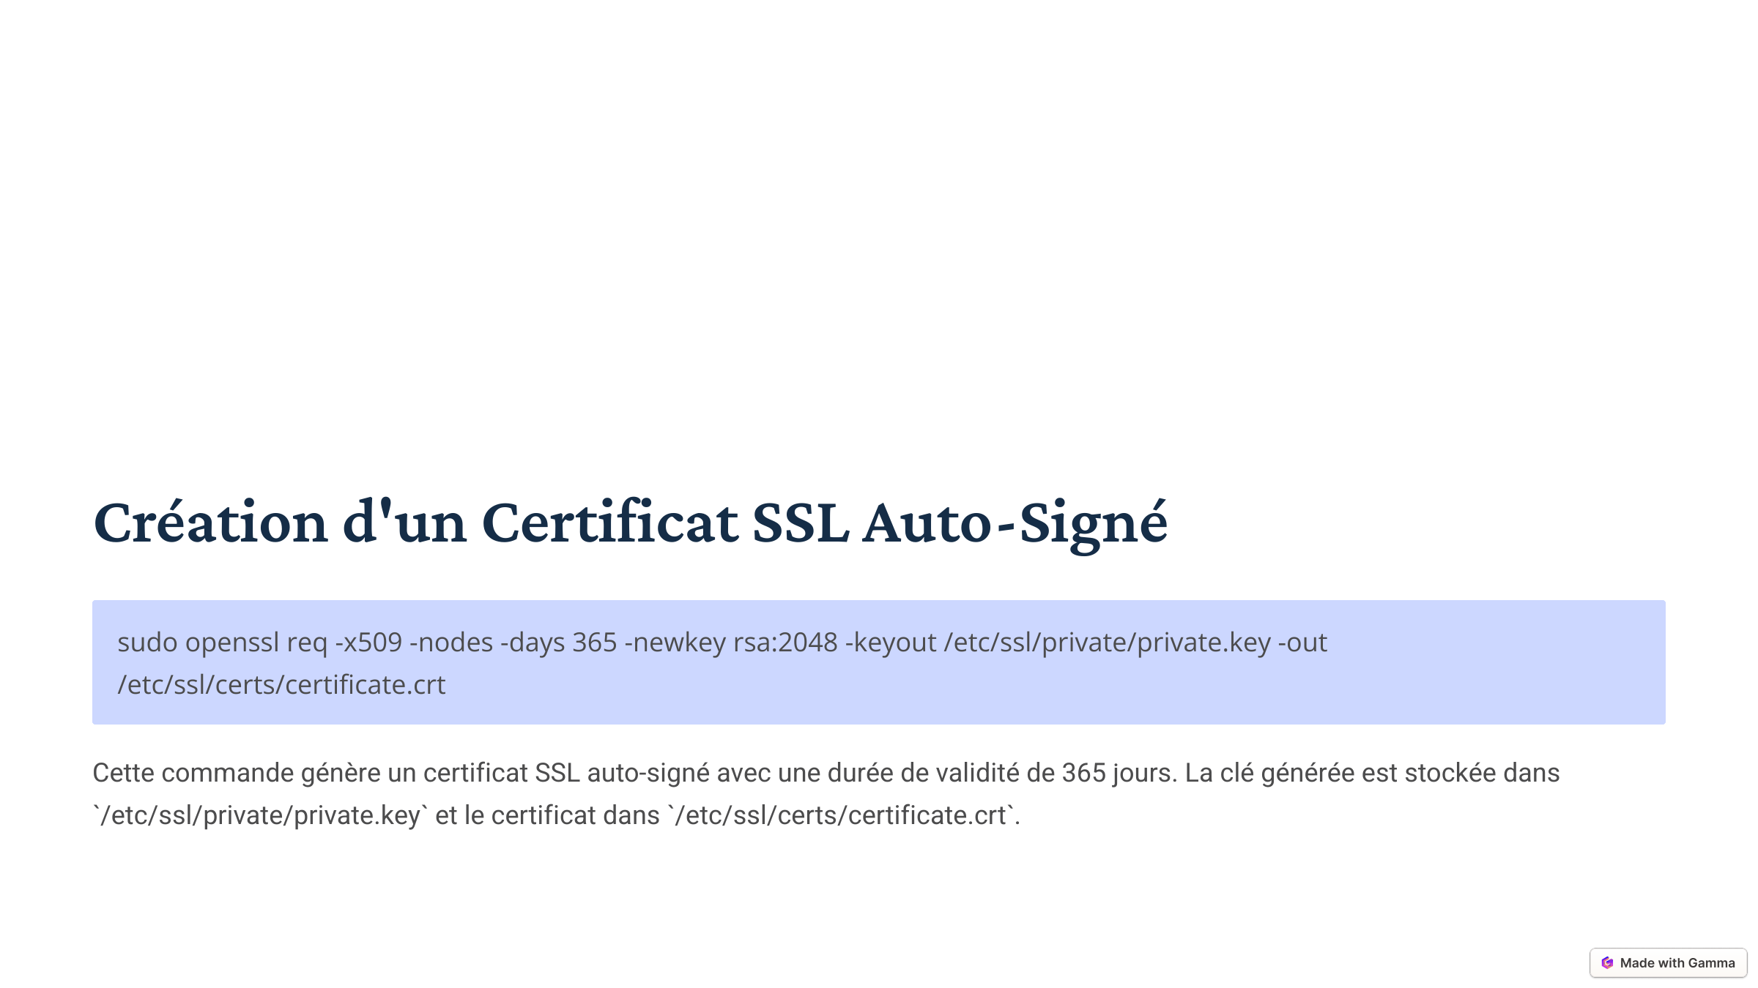

Slide 19
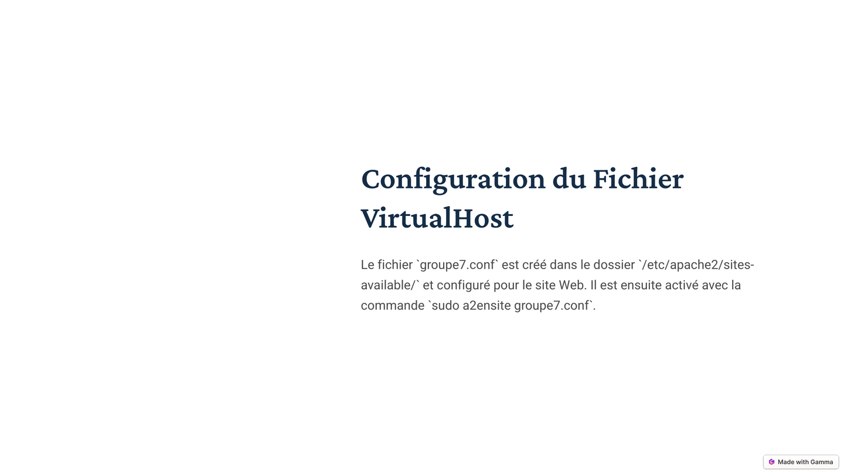
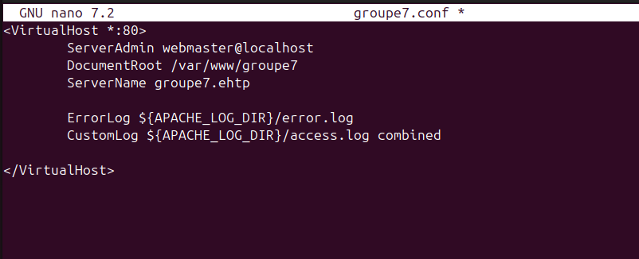

Slide 20
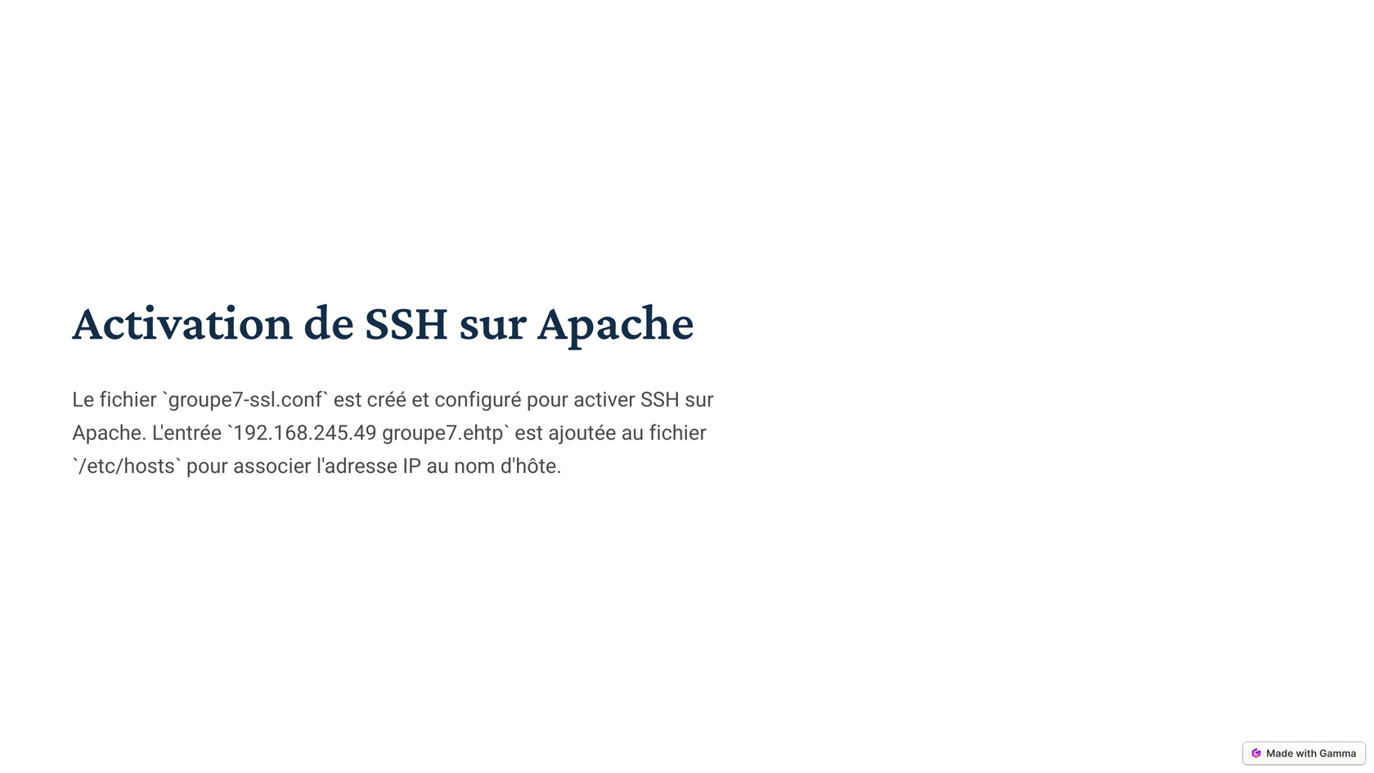
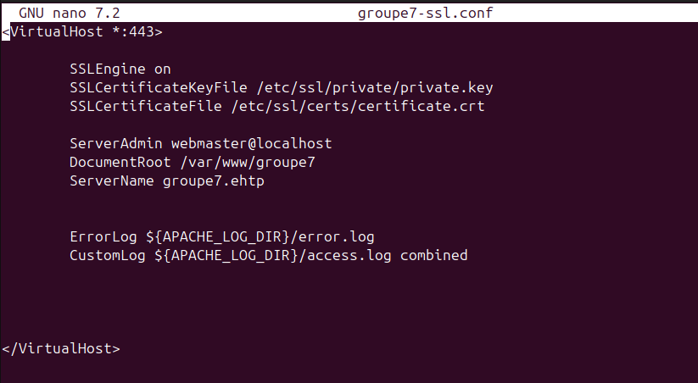

Slide 21
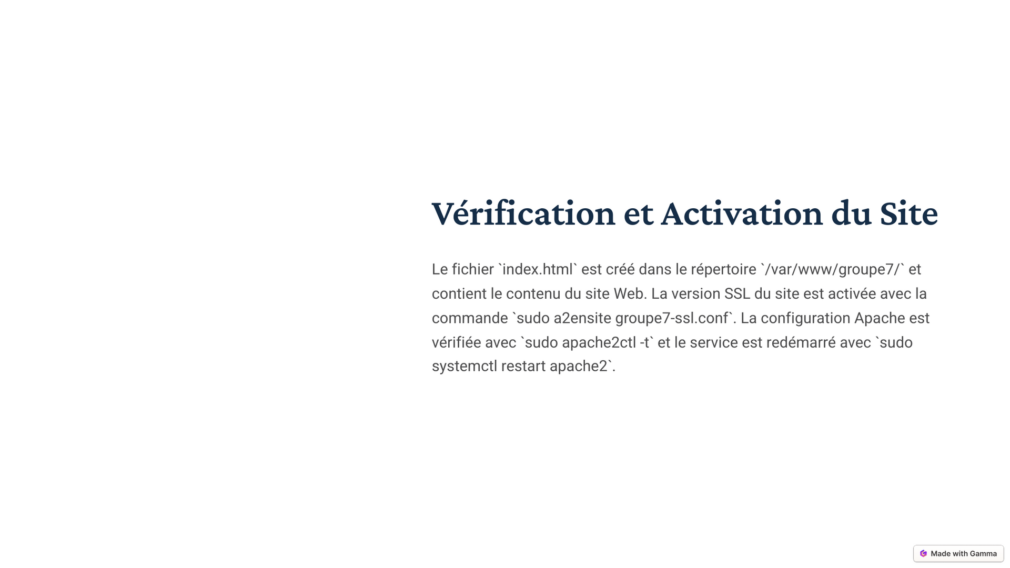
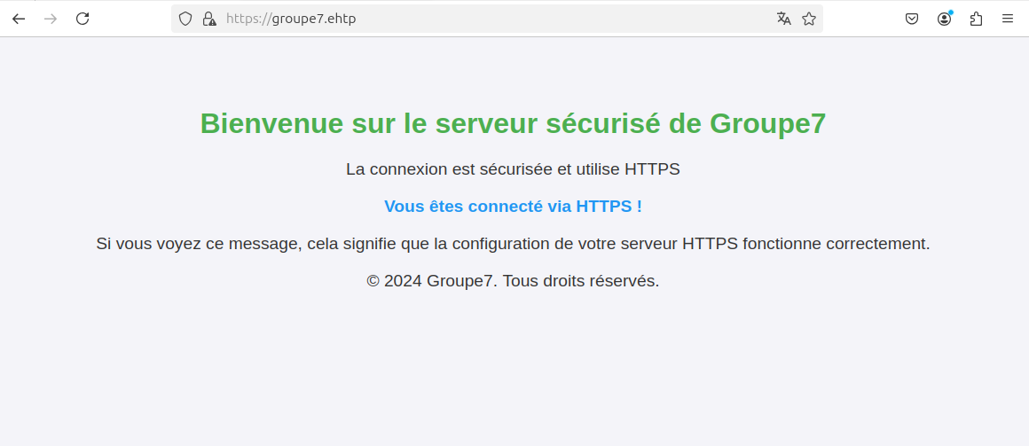

Slide 22
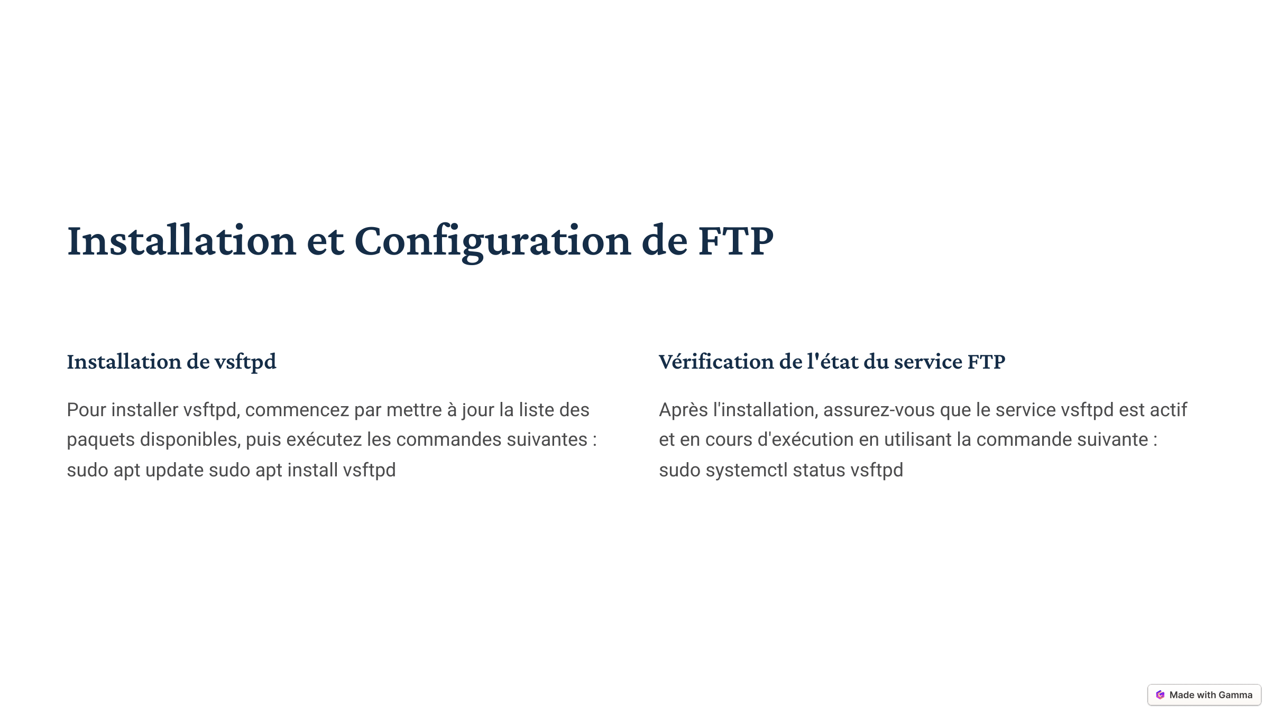

Slide 23
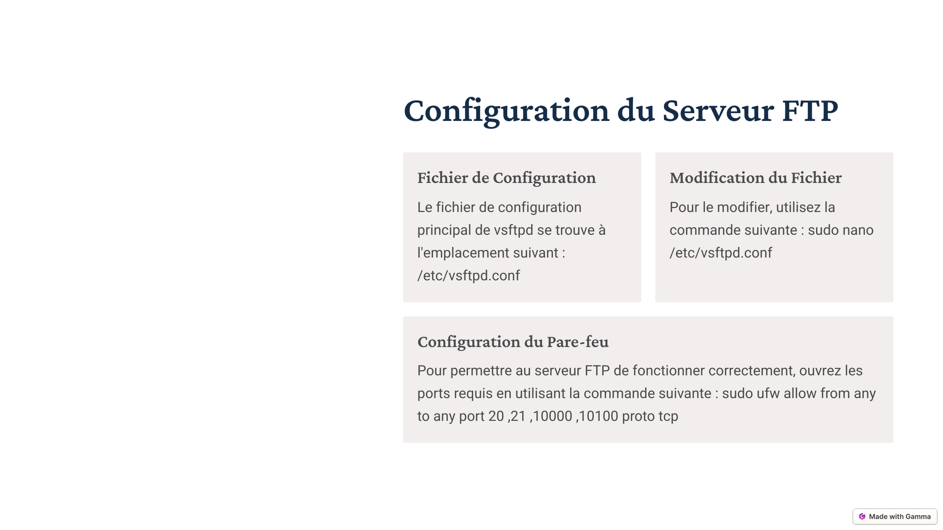

Slide 24
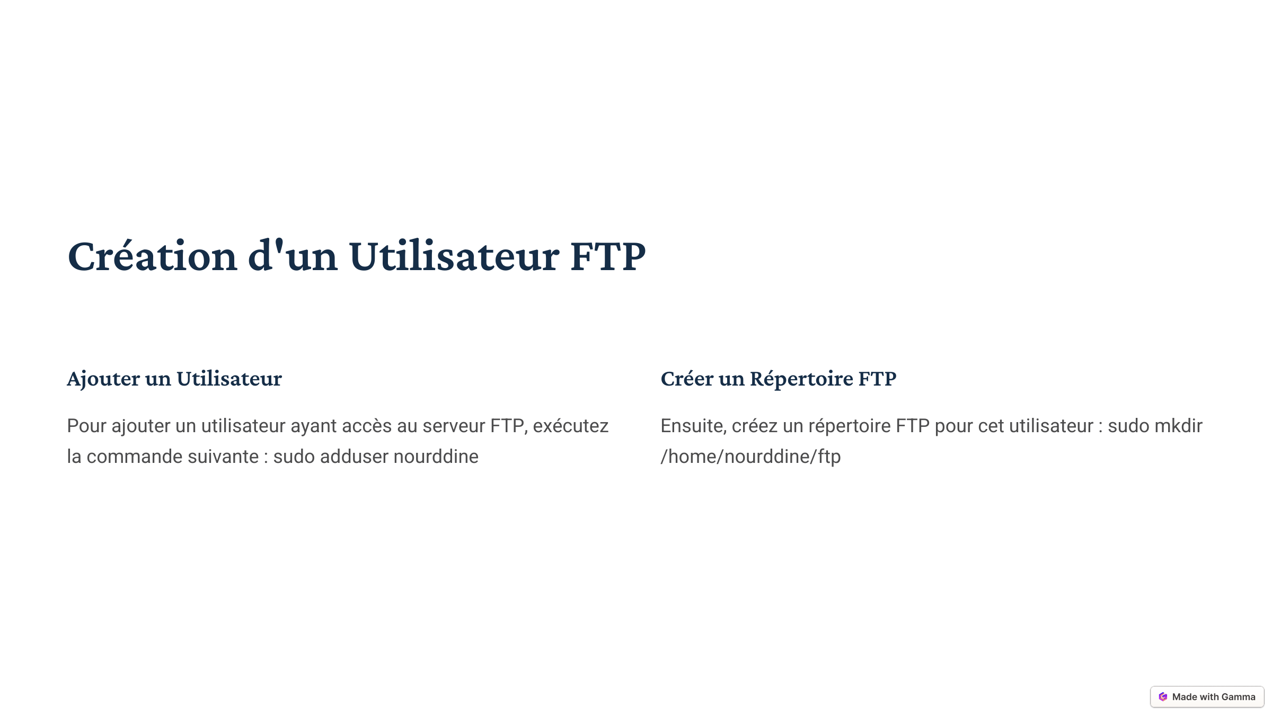

Slide 25
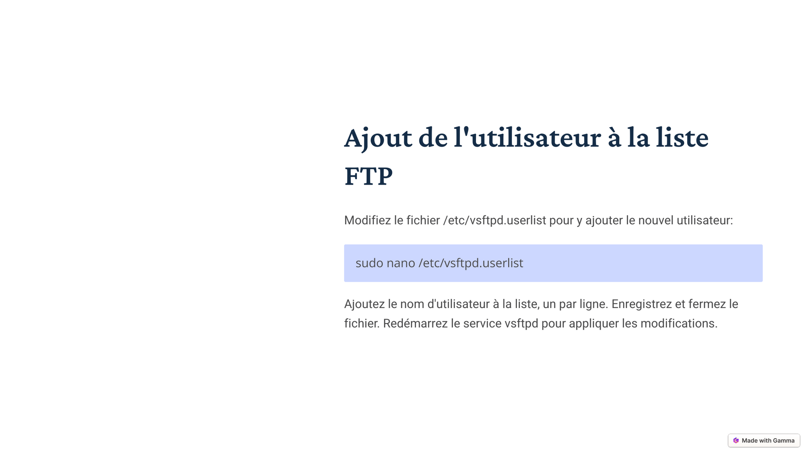
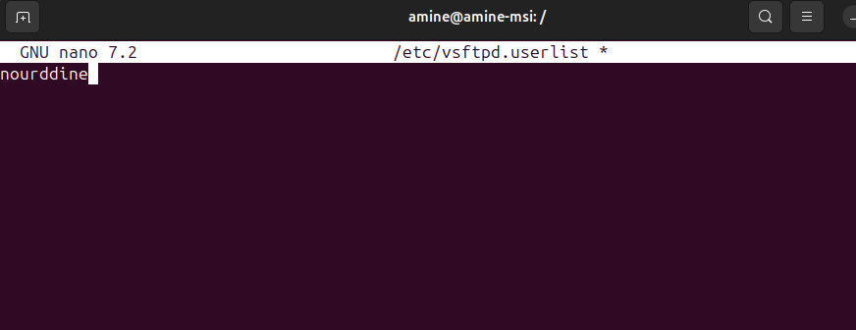

Slide 26
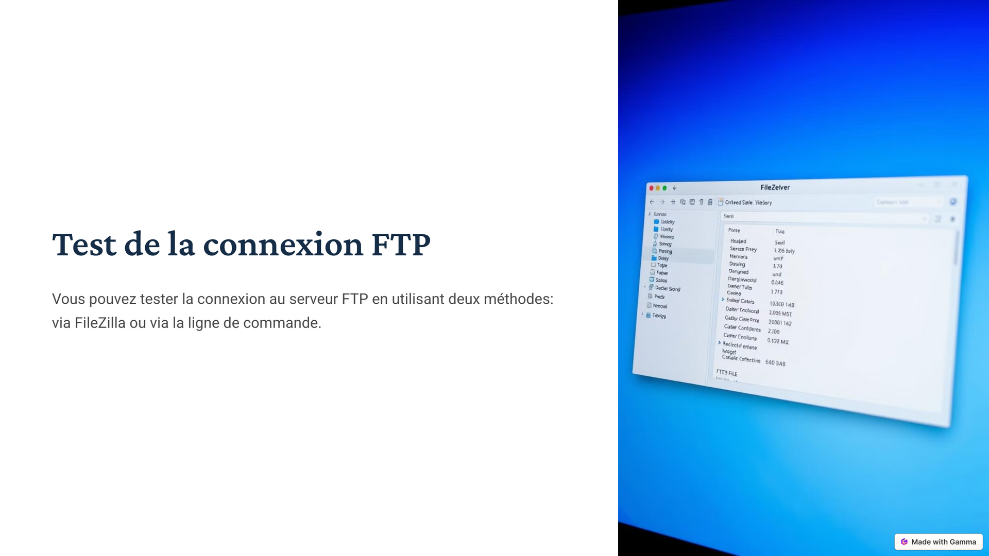
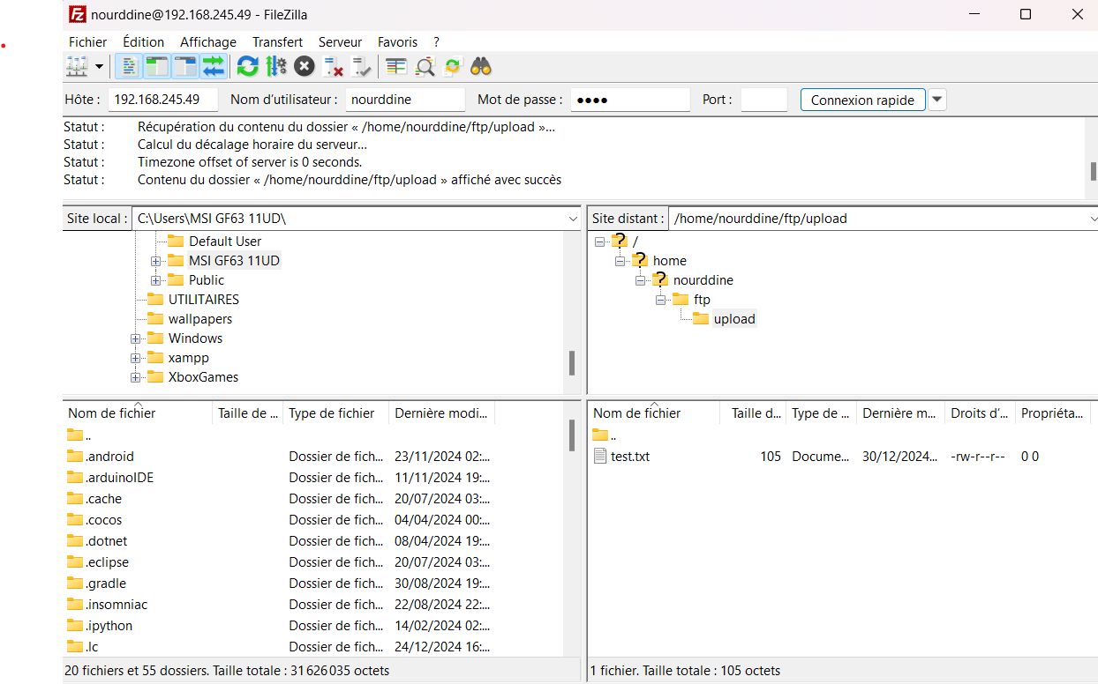
Par FileZilla:

Slide 27
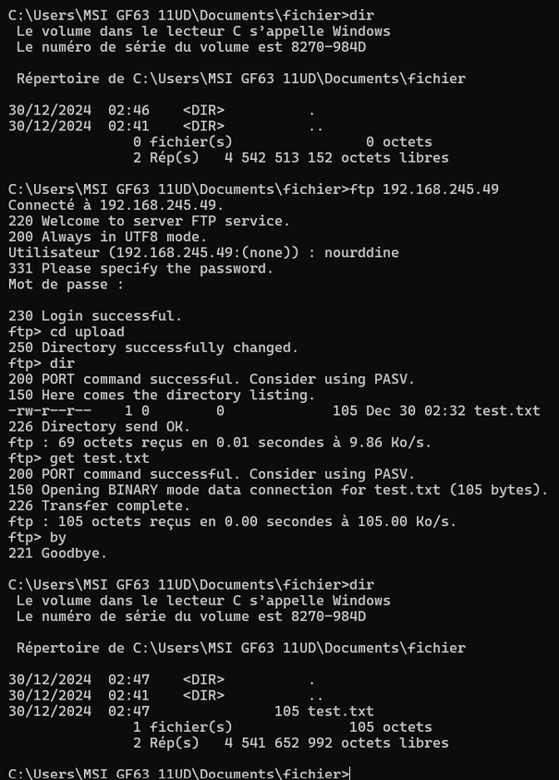
Par ligne commmande:

Slide 28
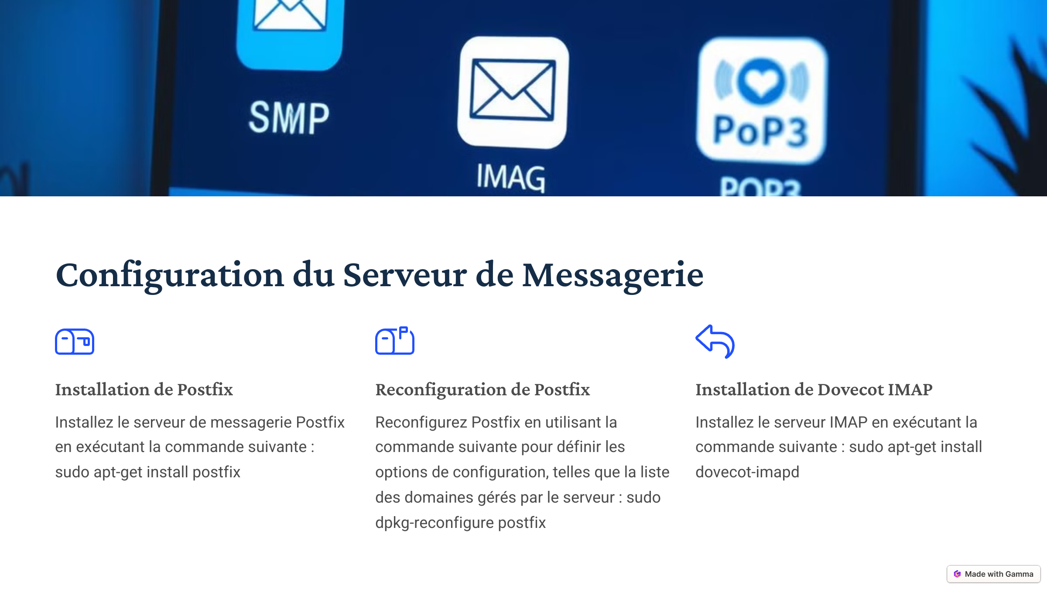
SMTP
IMAP

Slide 29
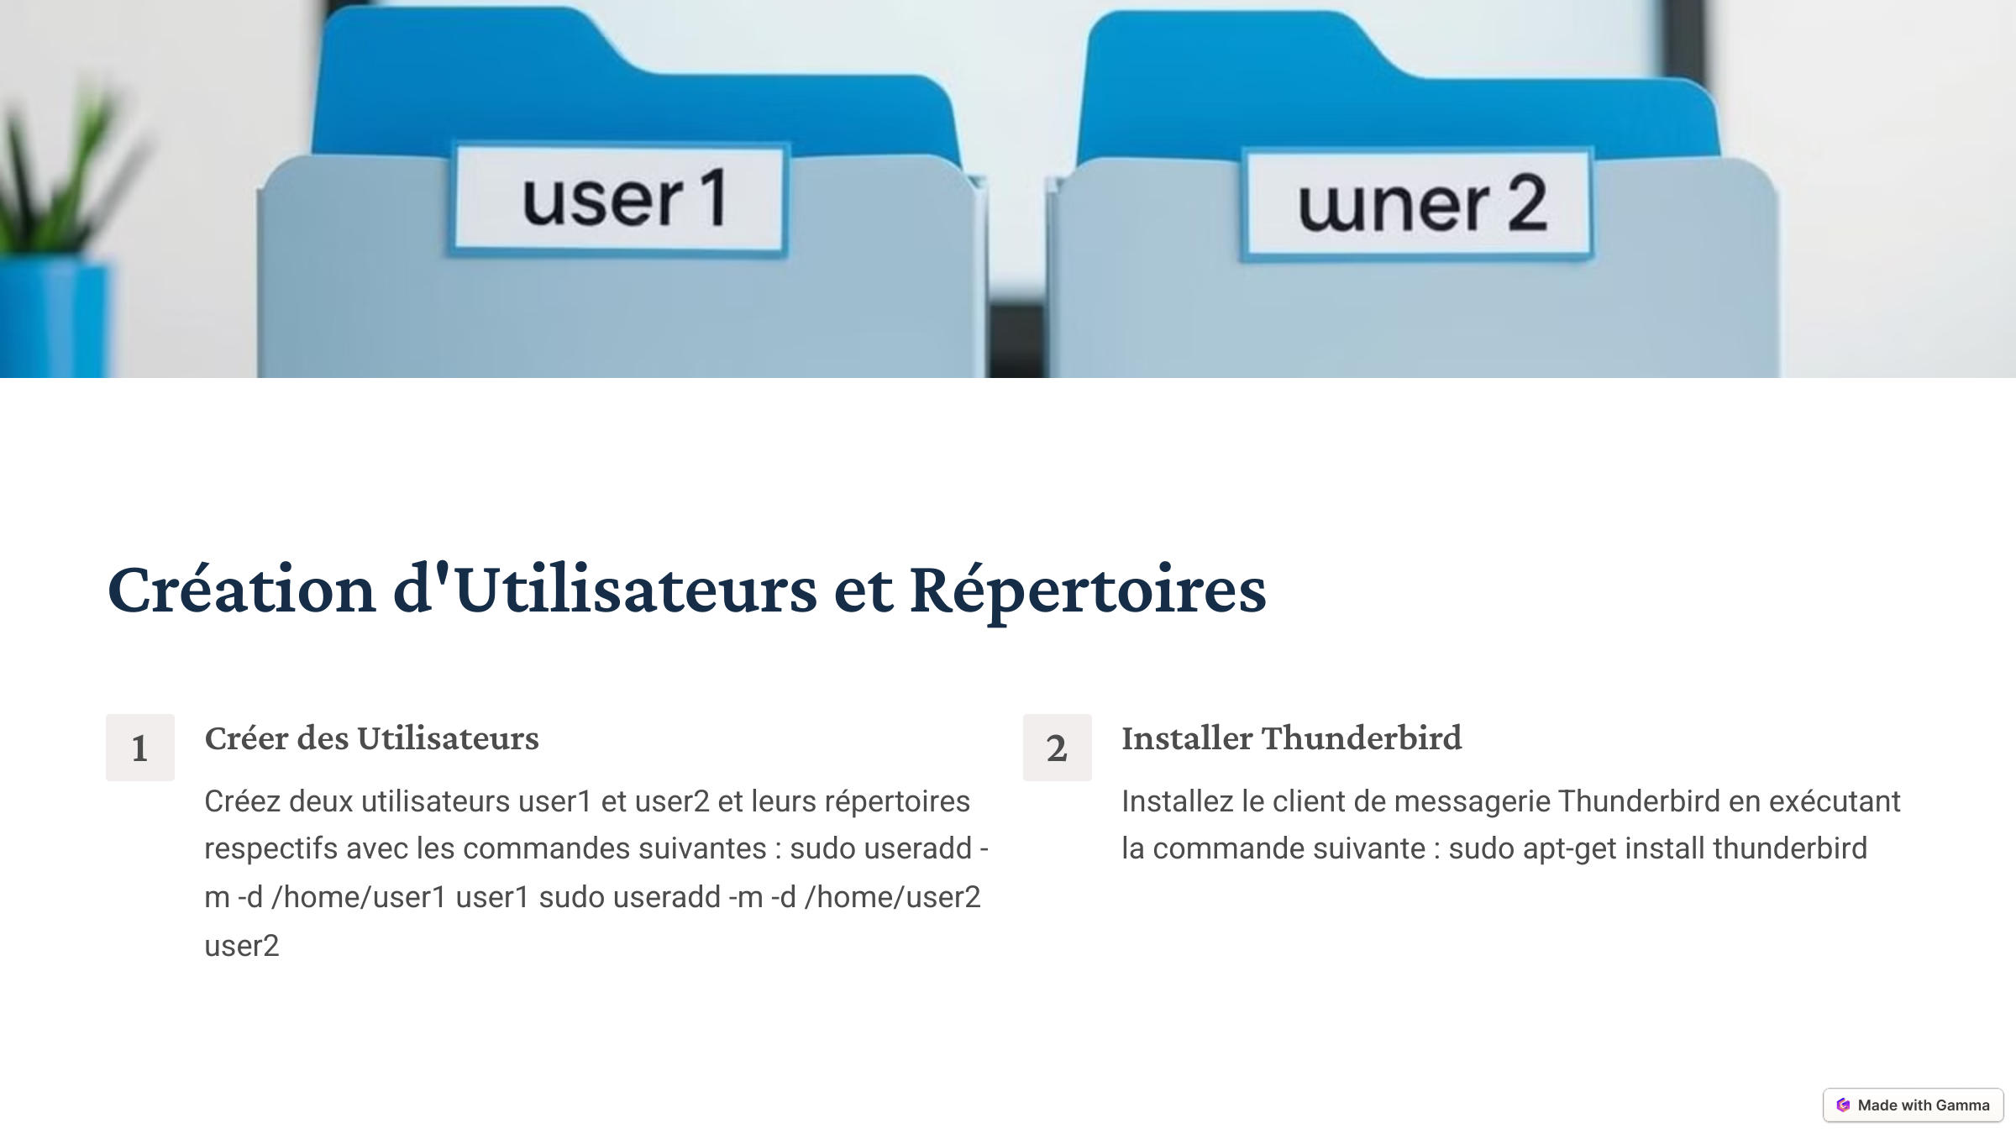
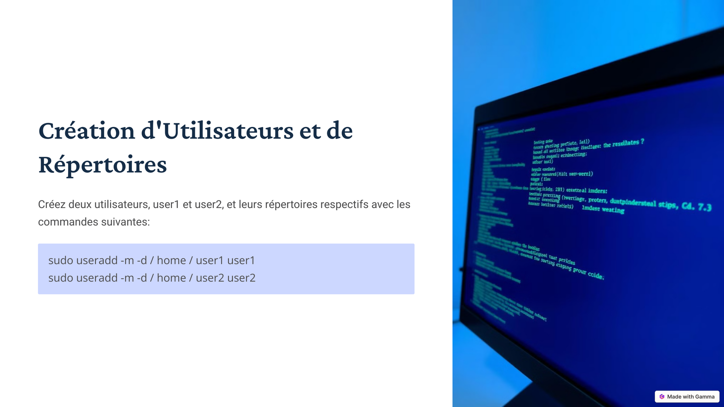
user 1
user 2

Slide 30
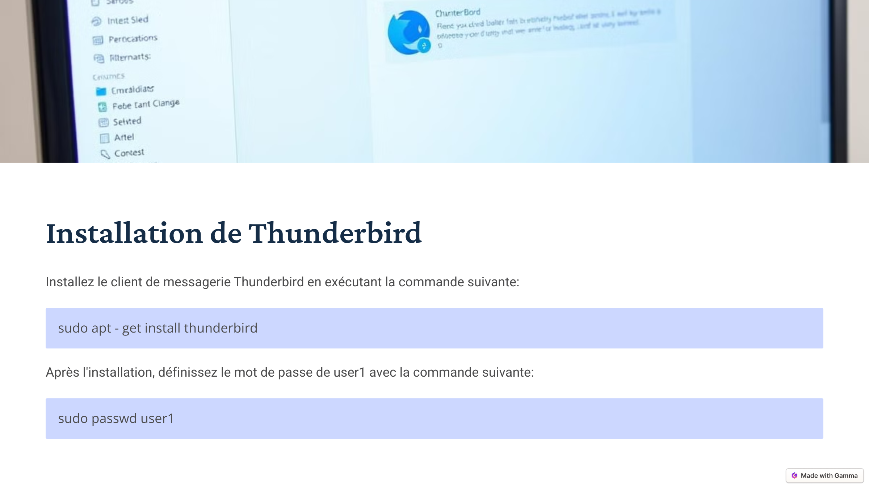

Slide 31
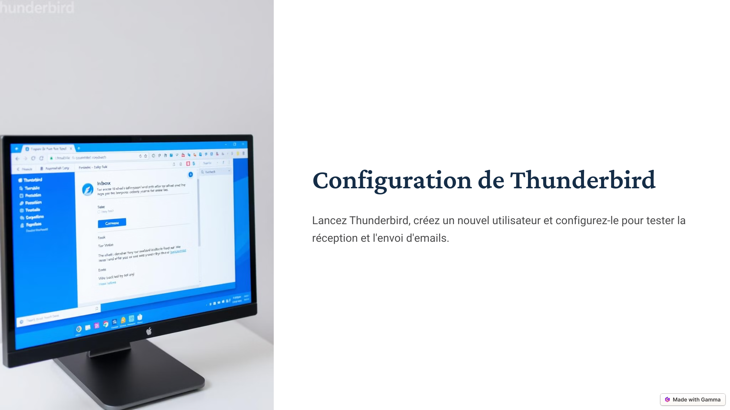
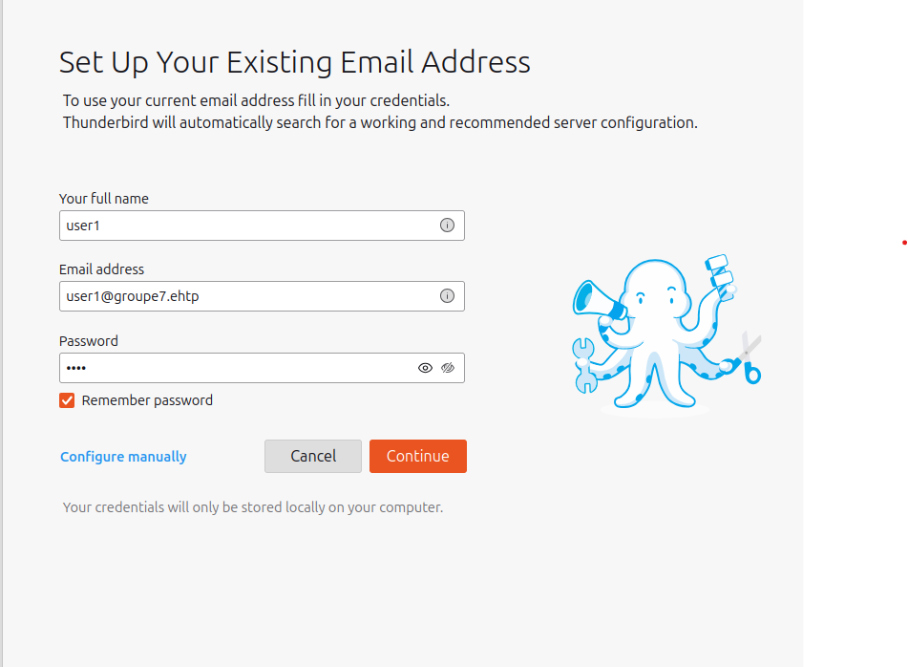

Slide 32
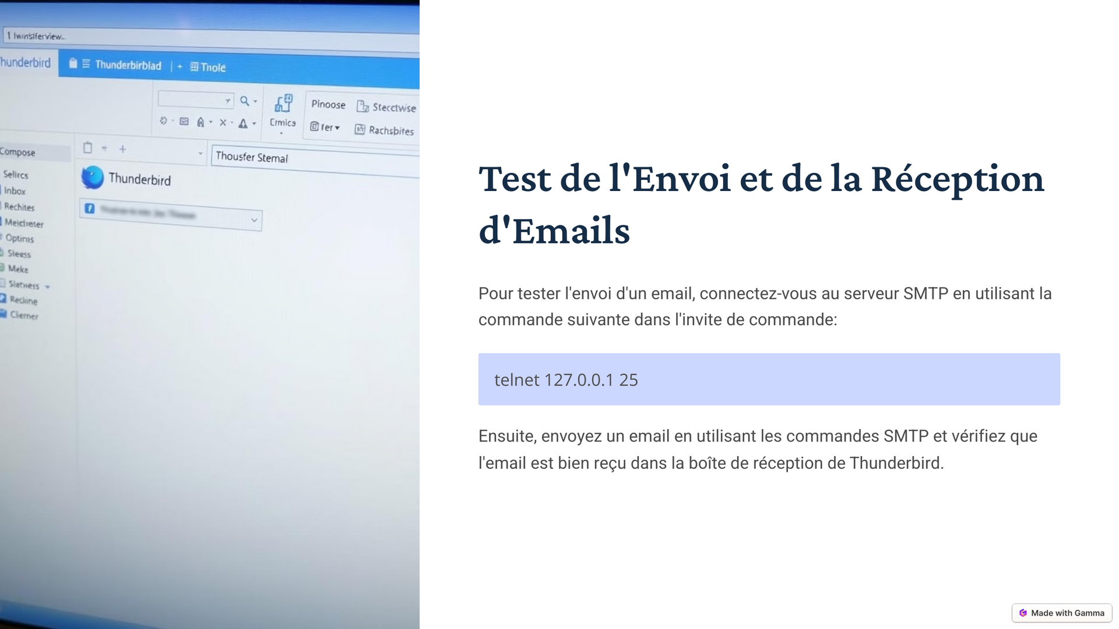
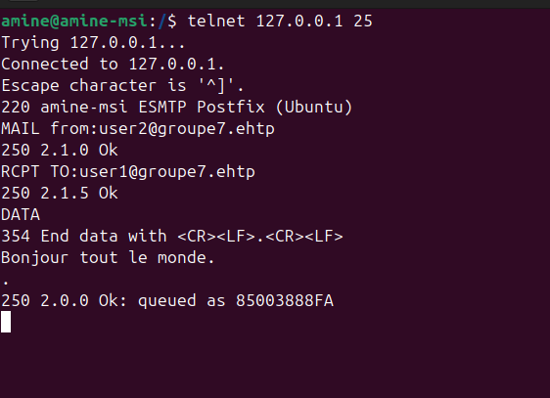

Slide 33
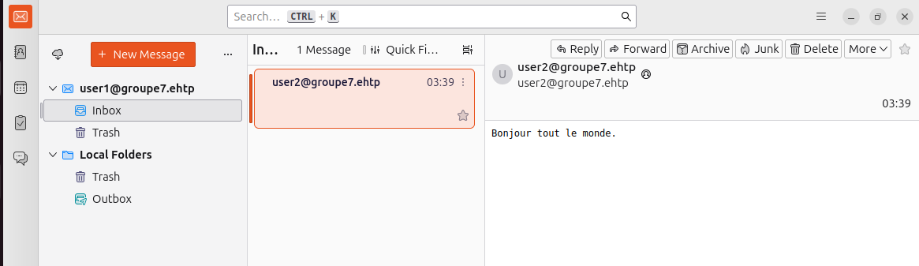
L’email esr bien récu:

Slide 34
